Slide 1
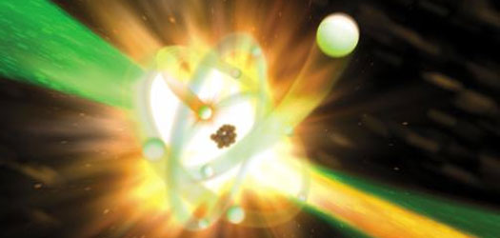
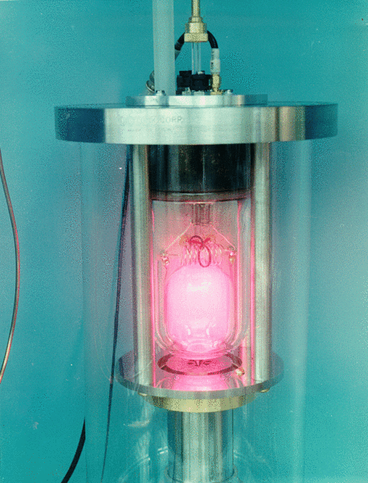
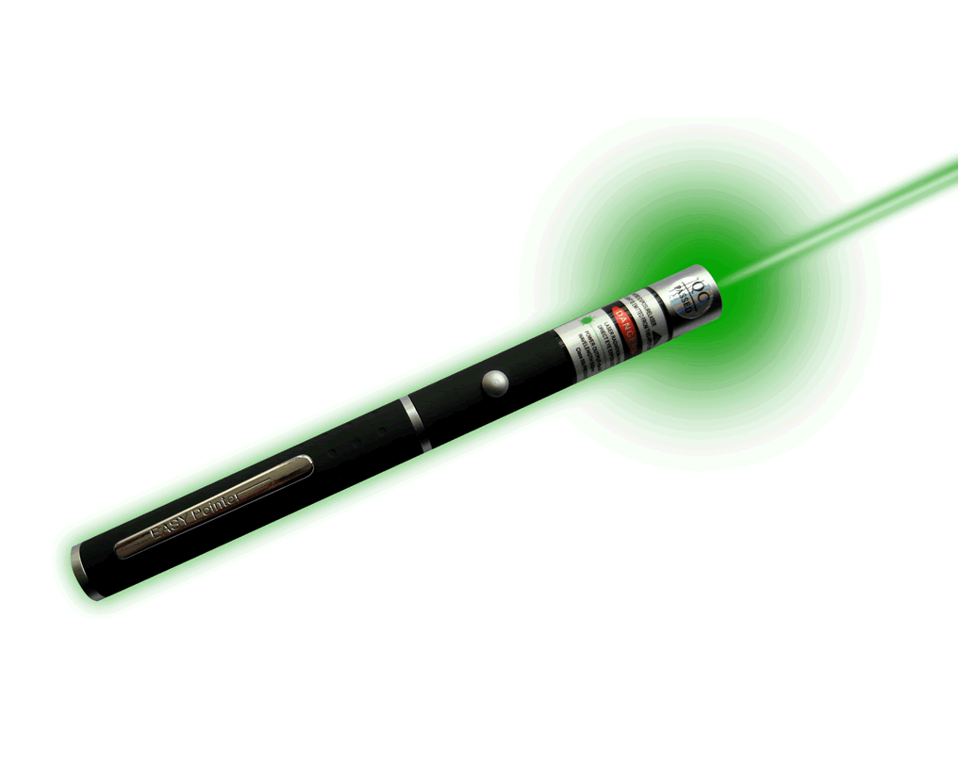
Квантові генератори та їх застосування
Подмаркова В.
11-А

Slide 2

Квáнтовий генерáтор - загальна назва джерел електромагнітного випромінювання, що працюють на основі вимушеного випромінювання атомів і молекул.
Лазер
Мазер
Разер
Газер

Slide 3
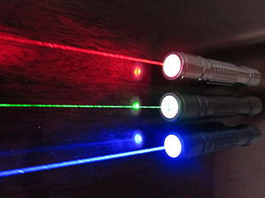
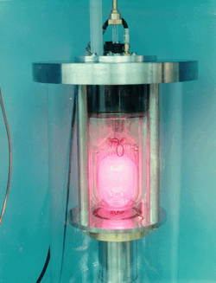
Лазер та мазер

Slide 4
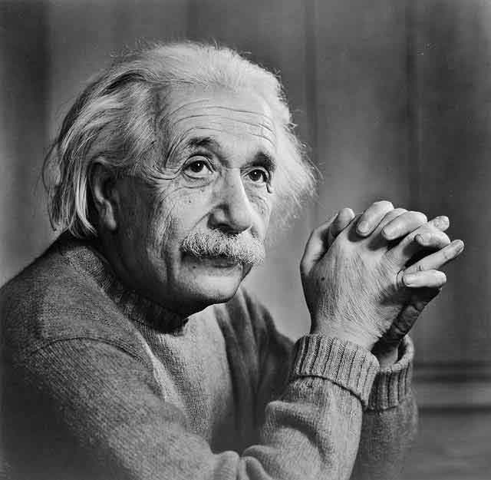
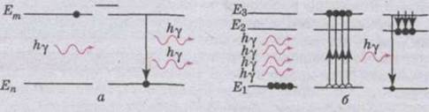
У 1917 р. А. Ейнштейн на основі теоретичного аналізу дійшов висновку, що перехід атомів із збудженого стану в незбуджений може бути не тільки спонтанним, а й вимушеним, індукованим.

Slide 5
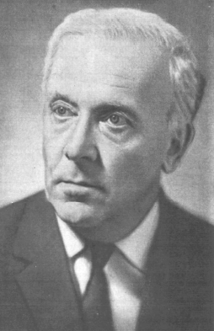
У 1940 р. В. Фабрикант запропонував метод посилення світла на основі використання явища індукованого випромінювання.

Slide 6
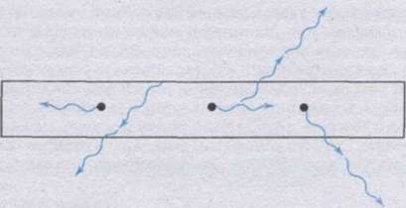
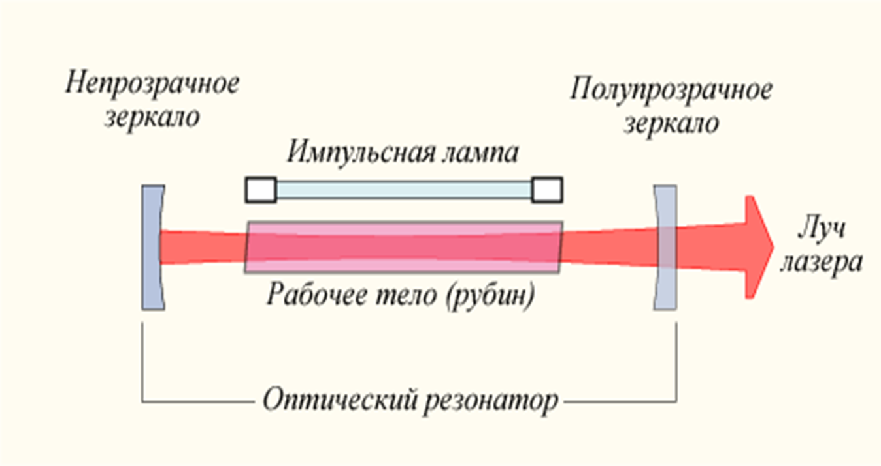

Slide 7
Класифікація лазерів
Газові лазери
Лазери на барвниках
Лазери на парах металів
Твердотільні лазери
Напівпровидникові лазери
Лазери на вільних електронах
Псевдонікеловосамариевий лазер
Оптичний лазер

Slide 8
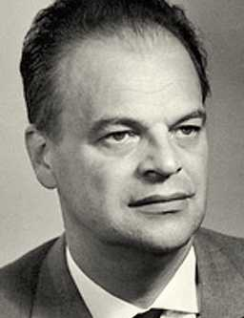
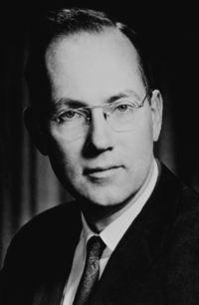
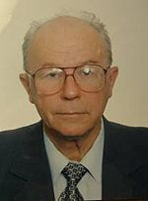
У 1963 p. М. Басов, О. Прохоров і американський фізик Ч. Таунс за роботи в галузі лазерів були удостоєні Нобелівської премії.

Slide 9
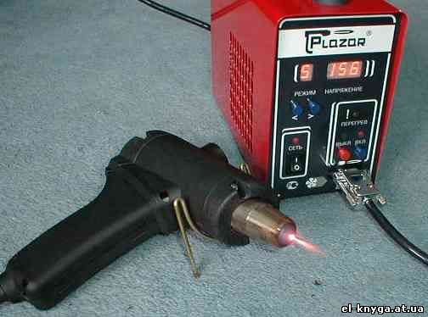
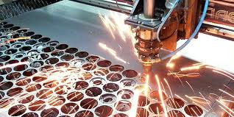
Лазери знаходять дуже широке застосування в сучасній техніці
для зварювання і різання тугоплавких матеріалів,
для свердління отворів,

Slide 10
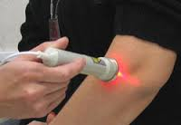
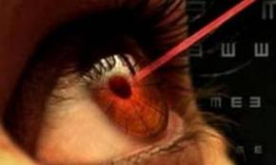
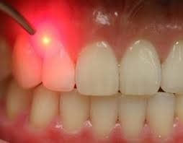
у медицині — для проведення тонких і складних операцій.

Slide 11
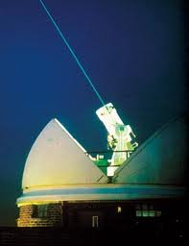
Геоде́зія (грец. γεωδαισια) — наука про методи визначення фігури і розмірів Землі, зображення земної поверхні на планах і картах, і точнихвимірювань на місцевості, пов'язаних з розв'язанням різних наукових і практичних завдань

Slide 12
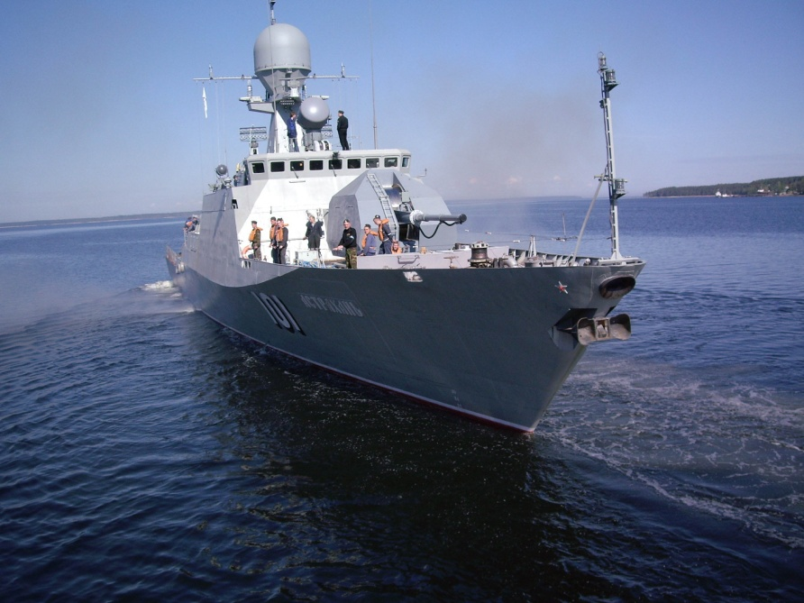
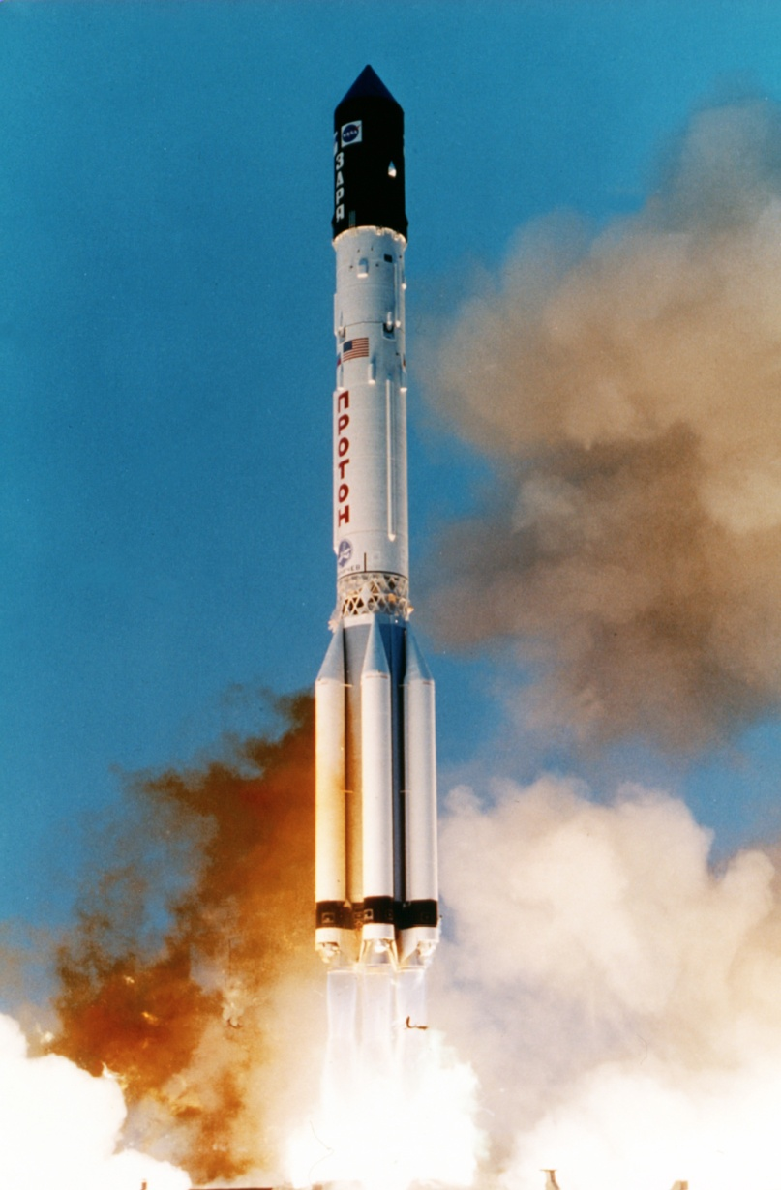
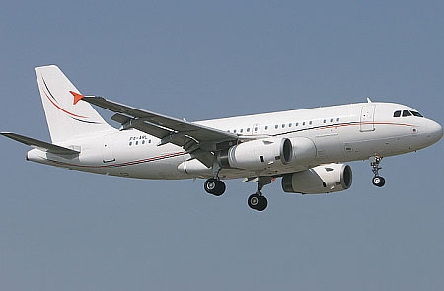
.

Slide 13
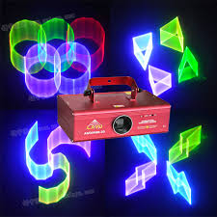
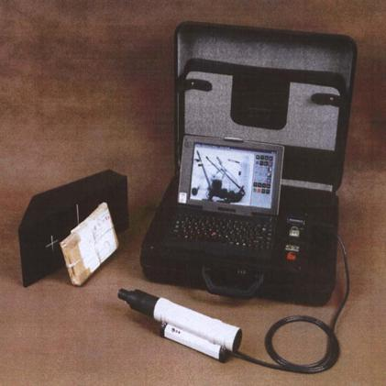
Третій напрям у використанні лазерів пов’язаний з когерентністю випромінюваного лазером світла

Slide 14
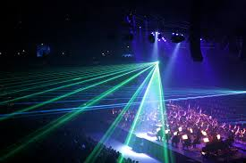
Використання лазерів

Slide 15

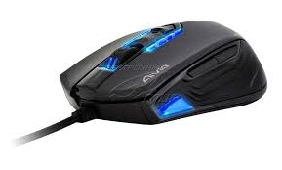

Slide 16
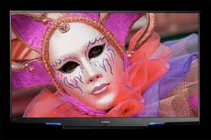
Лазерний телевізор

Slide 17
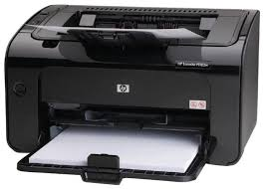
Лазерний принтер, сканер

Slide 18
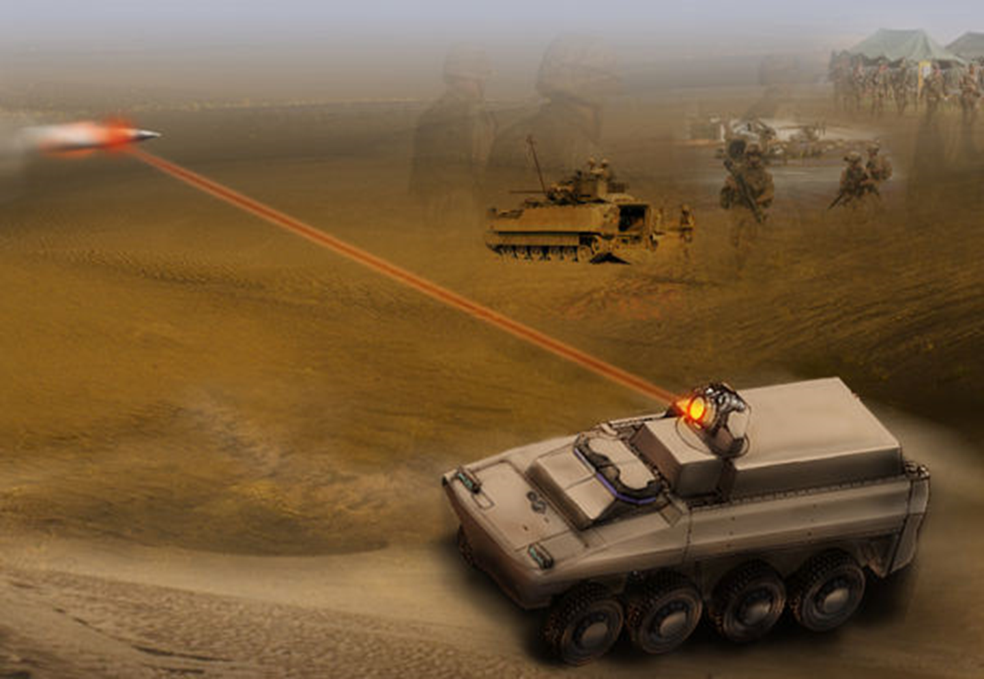
Лазерне озброєння

Slide 19
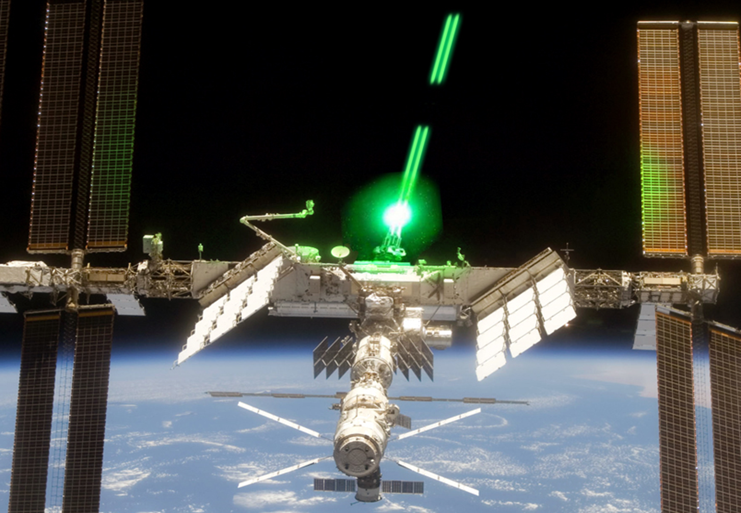
Лазер в космосі

Slide 20


